Slide 1
STRATEGIC FORESIGHT
Předmět: Bezpečnostně-strategické perspektivy ČR
Procházka Josef
2.12.2024

Slide 2
CÍL
OBJASNIT POJEM A ÚČEL „STRATEGIC FORESIGHT“
ZVLÁDNOUT POUŽITÍ „STRATEGIC FORESIGHT ANALYSIS“ PRO ZPRACOVÁNÍ ALTERNATIVNÍCH BUDOUCNOSTÍ
VYDAT ÚKOLY DO CVIČENÍ

Slide 3
UČEBNÍ OTÁZKY
Co si představit pod pojmem strategic foresight?
Jaký je účel strategic foresight v procesu strategického řízení?
Kdo a jakým způsobem strategic foresight používá?
Jaké jsou výhody spojené s využíváním strategic foresight v rámci strategického řízení?
Jakým způsobem může strategic foresight zlepšit fungování organizace a poskytnout přesné (věrohodné) poznatky o vývoji prostředí a jeho dopadech?

Slide 4
OBSAH
ÚVOD
VYMEZENÍ A ÚČEL STRATEGIC FORESIGHT
PŘÍSTUPY K VYUŽITÍ STRATEGIC FORESIGHT
PŘÍKLADY STRATEGIC FORESIGHT
ZÁVĚR
VYDÁNÍ ÚKOLU DO CVIČENÍ (9. 12. 2024)

Slide 5
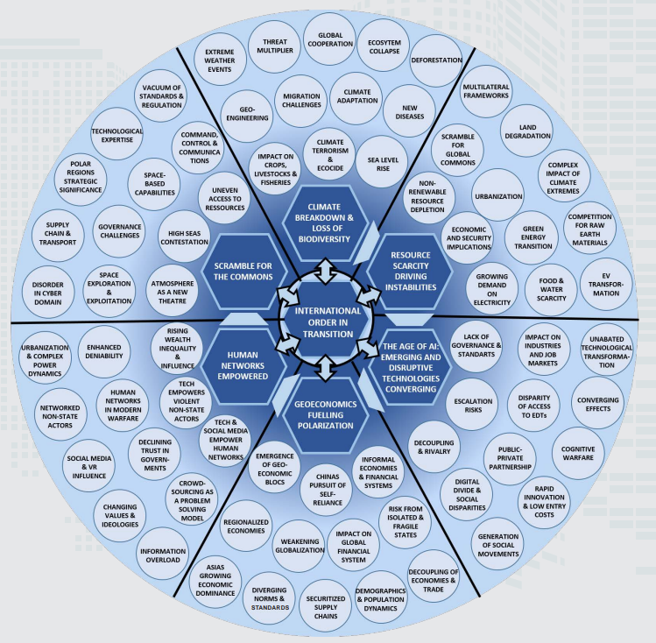

LITERATURA
SFA2023_rev2.pdf

Slide 6
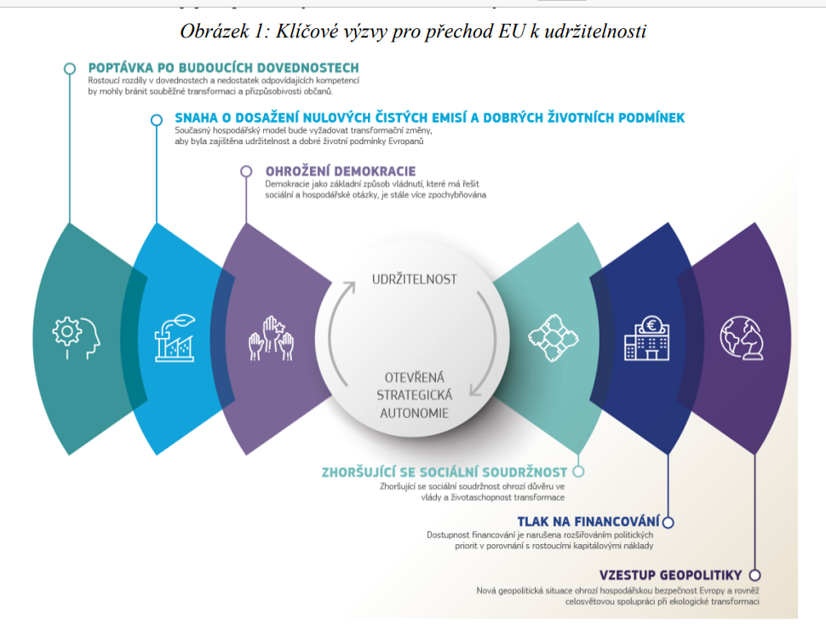
LITERATURA
eur-lex.europa.eu/legal-content/CS/TXT/PDF/?uri=CELEX:52023DC0376

Slide 7
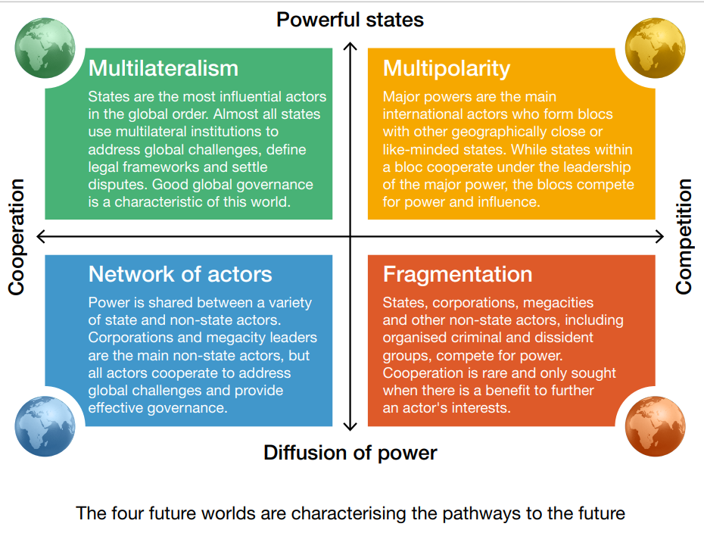
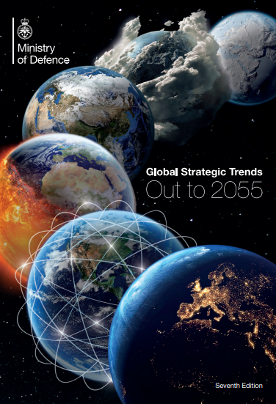
LITERATURA
Global Strategic Trends: Out to 2055

Slide 8
ÚVOD

Slide 9
V PŘEDCHÁZEJÍCÍ PŘEDNÁŠCE ZAZNĚLO
Nástroje využívané v BSP nezbytná součást efektivního strategického řízení především strategického rozhodování.
Žádoucí je činit informovaná rozhodnutí: jedním z aspektů je předvídání budoucího vývoje a jeho implikací (příležitosti, hrozby).
Hodnoceno je bližší i vzdálenější okolí organizace nebo řešené problematiky.
Vytvářena je co nejvěrohodnější představa o budoucnosti (stavy světa)!
Hodnoceny jsou vlastní schopnosti, potenciál a možnosti, které jsou k dispozici, aby organizace mohly formulovat a realizovat vize a poslání, byly schopny prosazovat své zájmy a dosahovat stanovené cíle.
Hodnoceny jsou implikace pro zajišťování bezpečnosti (policy implications)!
Vypracovávány jsou alternativní strategie v reakci na predikci (stavy světa)!

Slide 10
VYMEZENÍ A ÚČEL STRATEGIC FORESIGHT

Slide 11
CO TO JE STRATEGIC FORESIGHT?
Analýza využívaná ke sběru a zpracování informací o budoucím prostředí.
Jaké informace máme na mysli?
Analýza zaměřena na vnější okolí státu, organizace, či zkoumané problematiky.
Analyzovány jsou trendy vývoje v prostředí, nejistoty, klíčoví nositelé změny.
Zahrnuje holistický a interdisciplinární přístup hodnocení prostředí např. využití sektorové analýzy PESTLE (political, economic, social, technological, legal, environment).
Výsledky analýzy přinášejí alternativní budoucnosti
Poznatky o nepřetržitých změnách ve světě - trendech, bezpečnostních výzvách, rizicích a příležitostech, o aktérech v mezinárodních vztazích apod.

Slide 12
STRATEGIC FORESIGHT
Používána:
  zpravodajskými analytiky,
  konzultačními a poradenskými firmami,
  marketingovými firmami,
  obchodními a strategickými úseky velkých firem,
  ve veřejném sektoru v rámci formulování a realizace veřejných politik.
Vytváření alternativních budoucností napomáhá zvládnout nejistotu a formulovat relevantní doporučení pro účinné veřejné politiky a strategie.

Slide 13
VYMEZENÍ STRATEGIC FORESIGHT
(Richard A. Slaughter)
Vytvoření alternativních pohledů budoucího vývoje napomáhá k využití těchto poznatků pro potřeby strategického řízení organizace.
Účel:
identifikovat nejistoty, příležitosti a nepříznivé podmínky (bezpečnostní rizika),
stanovit účinnou politiku, utvářet relevantní strategii, prozkoumat nové možnosti rozvoje trhů, produktů a služeb.
Je to proces k rozšíření hranice poznání čtyřmi způsoby:
Hodnocení dopadů současných aktivit a přijatých rozhodnutí;
Identifikace problémů za účelem jejich potlačení či omezení, před tím než nastanou (včasné varování, slabé signály);
Zvážení dopadů budoucího vývoje (formulování proaktivní politiky a strategie)
Předvídání aspektů požadované - chtěné budoucnosti (vytváření scénářů)

Slide 14
VYMEZENÍ STRATEGIC FORESIGHT
(Averil Horton)
Proces zahrnující: ‘input’, ‘foresight’ and ‘output’.
Každá fáze vytváří přidanou hodnotu do řetězce:
  informace, znalost, pochopení, poznání.
Časová náročnost.
Hodnota procesu se pozná až na jeho konci.
Každá nová fáze je obtížnější než ta předcházející a hůře hodnotitelná.
Výsledkem jsou účinná rozhodnutí a realizované aktivity, které jsou odlišné, pokud by proces SFA nebyl použit.

Slide 15
VYMEZENÍ STRATEGIC FORESIGHT
(European Commission Research Directorate General)
Proces systematického a participativního vytváření poznatků o budoucnosti.
Podpora formulování středně až dlouhodobých vizí zaměřených na podporu současných rozhodnutí a mobilizujících společné aktivity.
Foresight je odvozován od trendů vývoje v dané oblasti ‘policy analysis’, ‘strategic planning’ and ‘future studies’.
Spojuje hlavní nositele změny (aktéry) a nejrůznější zdroje poznatků za účelem utváření strategické vize a zpravodajské informace založené na předvídání.

Slide 16
PŘÍSTUPY K PROVEDENÍ STRATEGIC FORESIGHT ANALYSIS
(SFA)

Slide 17
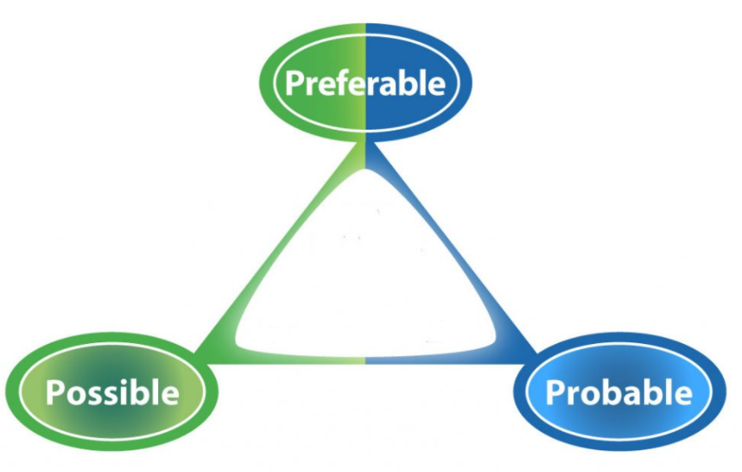
Alvin TOFFLER (FUTURE SHOCK,1970)
Model 3P:
Probable = se stane
Possible = může se stát
Preferable = by se mělo stát

Slide 18
PRAVDĚPODOBNÁ BUDOUCNOST
(THE PROBABLE)
Pravděpodobná (očekávaná) budoucnost. Nastane bez ohledu na naší vůli a představách.
Ovlivněna konvergujícími fyzickými procesy a myšlenkami.
Snahou je porozumět zákonitostem, omezením, trendům a hranicím budoucnosti.
Opírá se o výsledky poznání objektivních vědeckých disciplín ovlivňujících chování kolem nás. Směřuje k vysoce pravděpodobným budoucnostem.
Z pohledu společenského vývoje: universálně uznávané hodnoty, cíle, prioritní problémy, preferované chování a společenské zákony.
Z pohledu obchodu: predikovatelné trendy demografického, technologického, ekonomického vývoje a dalších prvků konkurenčního a kooperujícího prostředí organizace.

Slide 19
MOŽNÁ (alternativní) BUDOUCNOST
(ThE POSSIBLE)
Hovoříme o tzv. možné nebo-li alternativní budoucnosti.
Jedná se o soubor jevů, trendů, událostí, okolností, které by mohly za určitých podmínek nastat.
Ovlivněna divergujícími fyzickými procesy a myšlenkami.
Obtížně predikovatelné procesy spojené s velkou mírou nejistoty (společenská volba, projevy svobodné lidské vůle, …)
Chování konkurentů na trhu, změny v prostředí.
Jevy, události mající dopady na naši činnost, mohou změnit naši strategii, plány, aktivity.
Vyžaduje kreativitu, představivost, přijímání rizika, soutěživost a experimentování.
Snaha budoucnost nejen předjímat, ale i utvářet!

Slide 20
ŽÁDOUCÍ BUDOUCNOST
(THE PREFERABLE)
Budoucnost, kterou si přejeme, aby nastala!
Utváříme (my lidé, jako inteligentní bytosti) preference v podobě vizí, cílů a plánů.
Preference je možné upravovat (přizpůsobovat) vývoji prostředí. Prostředí je vysoce soutěživé.
Preferované budoucnosti mohou nastat jen jako mix možných a pravděpodobných budoucností. Jedná se o kombinaci, u které předpokládáme nejlepší výsledek!
Má normativní charakter, vychází z hodnot a jedná se o politiku.
Chceme směřovat k budoucnosti, která je nejlepší pro nás, pro naši rodinu, společnost.

Slide 21
POSTUP TVORBY ALTERNATIVNÍ BUDOUCNOSTI
Identifikace klíčových oblastí a hybných sil změny, trendů a šoků,
Hodnocení prostředí,
Určení nejistot a jejich polarit (vyplývající hrozby a příležitosti),
Hodnocení nejistot,
Vytvoření rámce pro alternativní budoucnost,
Popis alternativních budoucností,
Komunikace a validace,
Identifikace a hodnocení dopadů,
Stanovení indikátorů změny,
Hodnocení platnosti a aktualizace.

Slide 22
POSTUP TVORBY ALTERNATIVNÍ BUDOUCNOSTI
1.Identifikace klíčových oblastí a hybných sil změny, trendů a šoků
Zarámování analýzy: příležitosti a hrozby dopadající na poslání organizace, cíle apod.
Vymezení časového rámce, identifikace zainteresovaných stran.
Stanovení oblastí nezbytných pro analýzu např. PESTLE, PESTLEM.
Identifikace hybných sil změny (proměnné s potenciálem měnit budoucnost, není jednoznačná predikce jejich vývoje (závisí na dalších faktorech) např. cena ropy.
Zpravidla jsou tyto síly generovány v minulosti, působí v současnosti a mají potenciál působit i v budoucnosti v modifikované podobě.
Minulost ovlivňuje důsledky vyvíjejících se trendů na stát, společnost, organizace a jednotlivce (historická analýza trendů a hodnocení potenciálních dopadů). Dnešní rozhodnutí utvářejí budoucnost!!
Příklady: dopad demografického vývoje na veřejné politiky, dopady environmentální politiky na energetickou bezpečnost, důsledky změny klimatu na bezpečnost, ...

Slide 23
POSTUP TVORBY ALTERNATIVNÍ BUDOUCNOSTI
II. Hodnocení prostředí
Získávání a hodnocení informací o událostech, trendech, aktérech a vztahy mezi nimi.
Smyslem ji získat poznatky o tom, jakým způsobem organizace nebo daná oblast veřejné politiky funguje a je ovlivňována vnějším prostředím.
Hodnocení prostředí zahrnuje různé techniky:
  Nepřímé pozorování: see and think outside the box,
  Hodnocení podmínek: trendy, včasné varování, nově vznikající výzvy a příležitosti,
  Hodnocení primárních a sekundárních informačních zdrojů,
  Hodnocení organizace, problematiky, hlavní charakteristiky, implikace,
  Sběr relevantních informací o problému – podpora informovaných rozhodnutí,
  Identifikace důsledků trendů a událostí.

Slide 24
POSTUP TVORBY ALTERNATIVNÍ BUDOUCNOSTI
III. Určení nejistot a jejich polarit
Identifikace nejistot (míra nejistoty a jejich možné důsledky)
Stanovení polarity nejistoty: krajní příznivý a negativní důsledek
Některé příklady nejistot a jejich polarizace:
Zajištění energie (nadbytek vs nedostatek)
Technologický vývoj (rozvoj schopností vs proliferace a zneužití protivníkem)
Globální změny prostředí (reakce vs proaktivní přístup);
Tempo globalizace (urychlování vs zpomalování);
Změny v rozdělení moci mezi mocnostmi (spolupráce vs soupeření);
Dostupnost zdrojů (zajištěné dodávky vs přerušené dodávky);
Distribuce bohatství (rovnoměrné vs nerovnoměrné);
Proliferace zbraní (odzbrojení vs proliferace).

Slide 25
POSTUP TVORBY ALTERNATIVNÍ BUDOUCNOSTI
IV. Hodnocení nejistot
Hodnocení nejistot: hodnocení a prioritizace klíčových hybných sil.
Hodnocen: dopad a míra nejistoty.
Dopad: – vysoký, střední, malý (schopnost ovlivnit budoucnost, dopad na rozhodovací kritéria, na hodnoty!)
Míra nejistoty: vysoká, střední, malá (nejistota spojená s projevem hybné síly)
Síly sociální a politické povahy jsou spojeny zpravidla s vyšší mírou nejistoty ve srovnání s demografií, technologiemi apod.
Metody: expertní kvalitativní i kvantitativní hodnocení, workshopy,
Síly s vysokým dopadem a vysokou mírou nejistoty vytvářejí matici alternativních budoucností!
Trendy ohodnoceny z pohledu nejistoty a dopadů na stát, organizaci; vykazují jistotu a mají tendenci ovlivnit všechny budoucnosti (jde o intenzitu jejich vlivu na budoucnost)

Slide 26
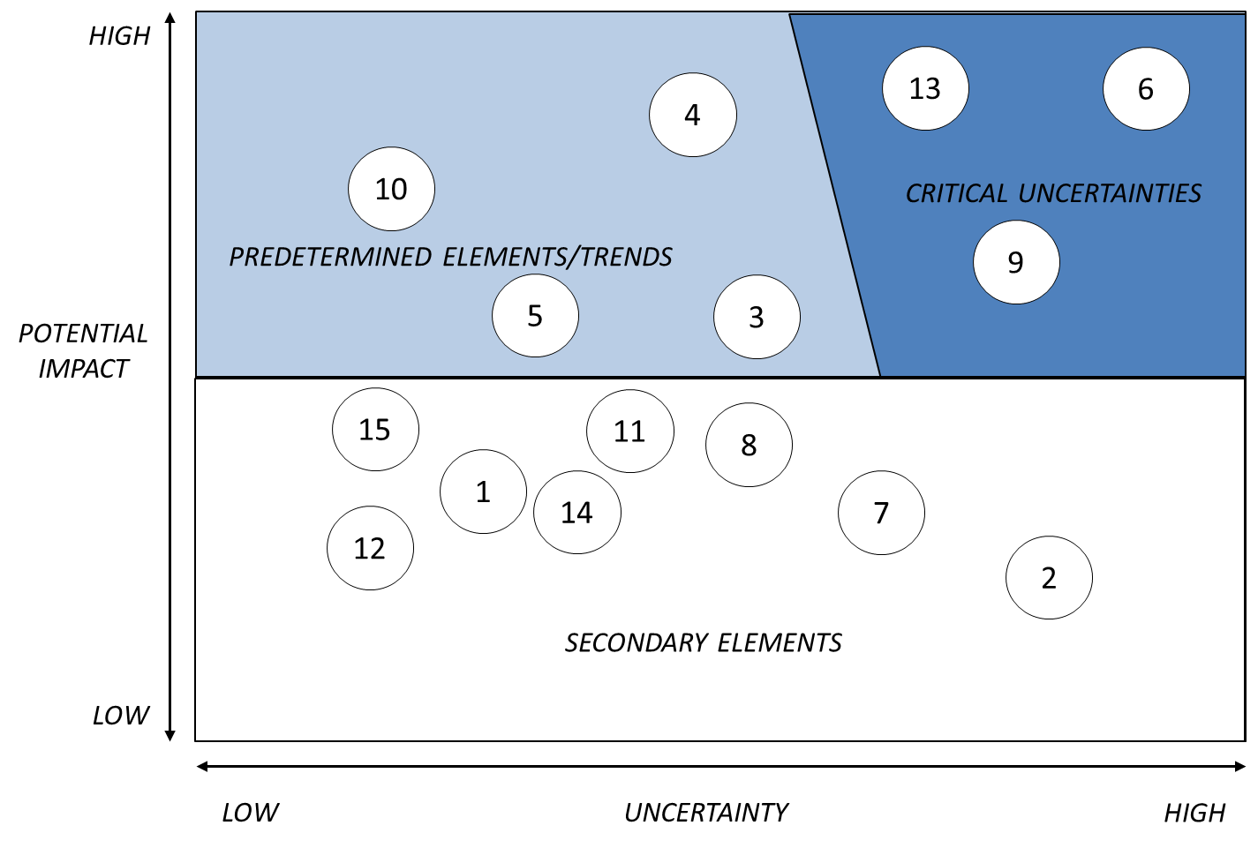
JAKÝM VÝZVÁM BUDEME ČELIT?

Slide 27
POSTUP TVORBY ALTERNATIVNÍ BUDOUCNOSTI
V. Vytvoření rámce pro alternativní budoucnost
Základ alternativních budoucností je dán nejvýznamnějšími nejistotami s největším dopadem.
Následně jsou ohodnoceny jejich krajní stavy (vytvářejí potenciál hrozby a nebo příležitosti)
Vytvořena je matice alternativních budoucností (2x2 nebo 3x3 matice)
Jednotlivé kvadranty vytvářejí rámec alternativních budoucností

Slide 28
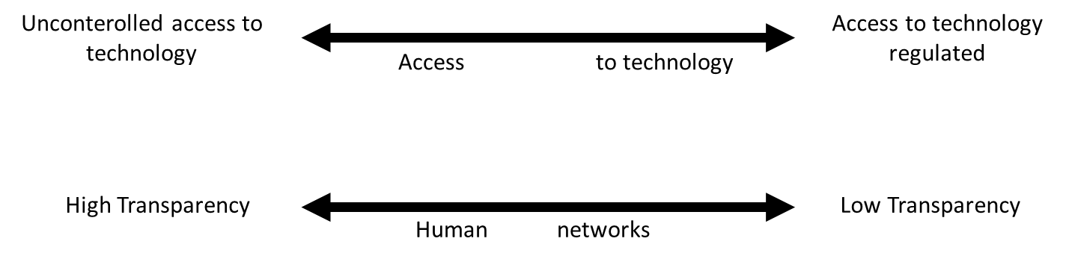
KRAJNÍ STAVY NEJISTOTY
JAKÉ MAJÍ TYTO VÝZVY IMPLIKACE?
HROZBY X PŘÍLEŽITOSTI

Slide 29
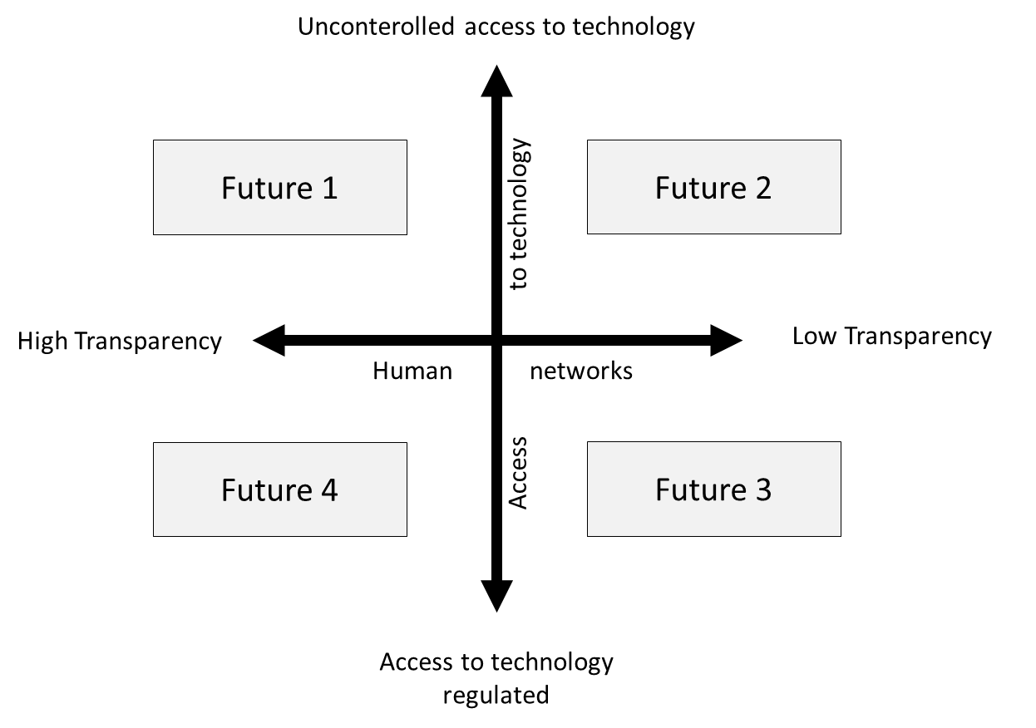
JAK SE BUDE VNĚJŠÍ PROSTŘEDÍ VYVÍJET?
JAKÉ JSOU ALTERNATIVNÍ BUDOUCNOSTI?

Slide 30
POSTUP TVORBY ALTERNATIVNÍ BUDOUCNOSTI
VI. Popis alternativních budoucností
Popsat budoucnosti po jednotlivých kvadrantech.
Vytvořit sadu otázek, na které si chceme odpovědět.
Promítnout jednotlivé trendy do popisu alternativních budoucnosti na základě jejich sílícího nebo slábnoucího vlivu.
Pojmenovat alternativní budoucnosti vhodnými jmény – indikovat jejich charakter, hlavní rysy, měly by být úderné s vypovídající hodnotou pro zainteresované strany.

Slide 31
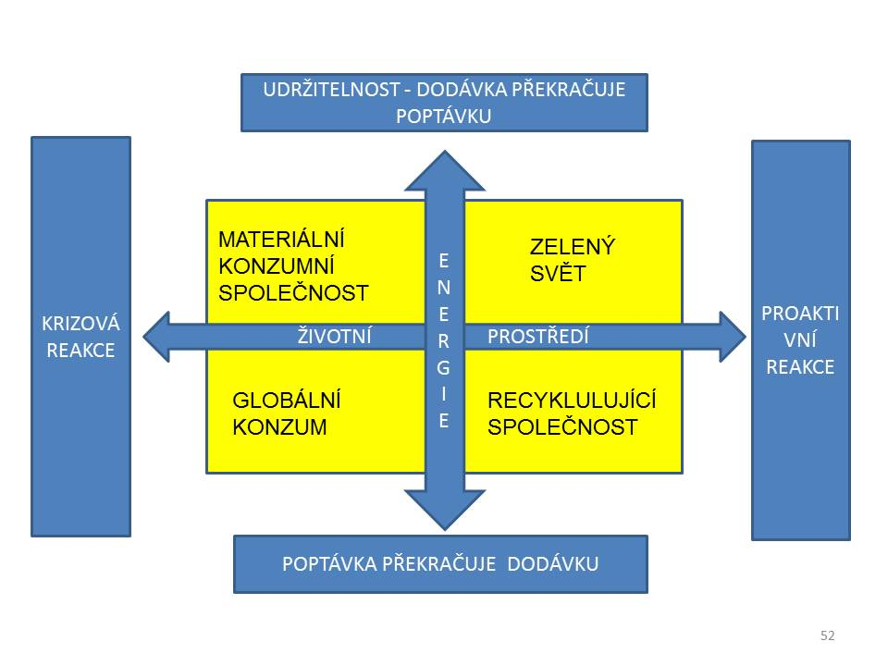
JAK SE BUDE VNĚJŠÍ PROSTŘEDÍ VYVÍJET?
JAKÉ JSOU ALTERNATIVNÍ BUDOUCNOSTI?

Slide 32
POSTUP TVORBY ALTERNATIVNÍCH BUDOUCNOSTÍ
VII. Komunikace a validace
Validace výsledku: red team poskytne zpětnou vazbu k výsledku analýzy
Podrobit kritickému hodnocení základní předpoklady.
Upozornění na nevhodnou argumentaci nebo závěry.
Zviditelnit alternativní pohledy, které mohly být přehlédnuty nebo nedoceněny.
Následné představení výsledků zainteresovaným stranám!
Zpětná vazba: pravděpodobnost, relevantnost, vnitřní konzistence, nejasnosti, chybějící prvky analýzy, požadavky na úpravy
Popis alternativních budoucností: stručný, jednoznačný obrázek, realismus, užitečné pro rozhodování

Slide 33
POSTUP TVORBY ALTERNATIVNÍ BUDOUCNOSTI
VIII. Identifikace a hodnocení dopadů
Hodnocení implikací a formulování doporučení (policy options).
Dopady na zájmy, poslání, vizi, strategické cíle a opatření, plány.
Jsou naše záměry stále relevantní? Je naše organizace relevantní?
Co je potřebné změnit, aby si organizace udržela relevantnost a byla zdrojově udržitelná?
Doporučení: reakce na alternativní budoucnost na hrozby, příležitosti, nejistoty a trendy!!
Provázat příčiny s dopady: formulovat doporučení! – minimalizovat rizika, negativní dopady, maximalizovat příležitosti!
Alternativní budoucnosti by měly měnit pohled pro řešení problému, otevřít prostor pro diskuzi nad možnostmi řešení v dlouhodobé perspektivě, připravit rozhodovací kritéria a vnímat důsledky možných rozhodnutí – what if analysis.

Slide 34
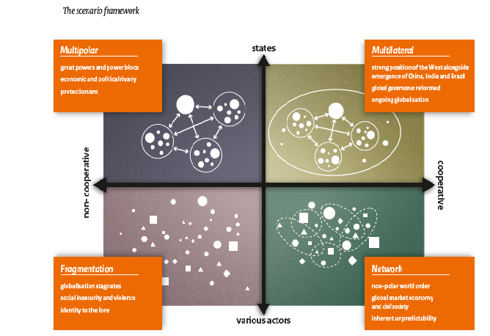
JAK SE BUDE VNĚJŠÍ PROSTŘEDÍ VYVÍJET?
JAKÉ JSOU ALTERNATIVNÍ BUDOUCNOSTI?

Slide 35

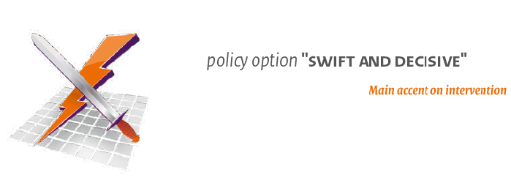
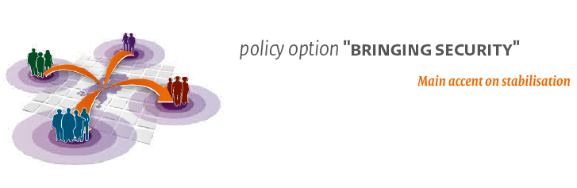
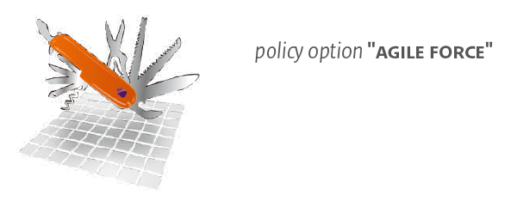
JAKÉ JSOU NAŠE MOŽNOSTI - STRATEGIE?

Slide 36
POSTUP TVORBY ALTERNATIVNÍ BUDOUCNOSTI
IX. Stanovení indikátorů změny
Alternativní budoucnosti definují stavy světa v dlouhodobé perspektivě.
Stavy světa se od sebe odlišují a mohou se vyvíjet (jaká je pravděpodobnost, že se stane?)
Je nezbytné naleznout tzv. indikátory změny (včasného varování) signalizující věrohodně směřování k vymezeným budoucnostem nebo odchylku od předpokládaného vývoje.
Identifikátory musí mít vztah k popisu jednotlivých budoucností.
Musí být součásti logiky vztahu mezi příčinou a důsledkem. Např. změna teploty planety vyvolává zhoršování životního prostředí.
Otázka: Jaká informace, jaký parametr nám může signalizovat, že předpokládaná budoucnost skutečně nastává a nebo ne?

Slide 37
POSTUP TVORBY ALTERNATIVNÍ BUDOUCNOSTI
X. Hodnocení platnosti a aktualizace
Realita světa je dynamická a vyvíjí se.
Alternativní budoucnosti vyžadují průběžné hodnocení a aktualizaci – udržení jejich relevantnosti pro formulování závěrů a doporučení.
Hodnocení prostředí: neustále skenování vývojových tendencí (trendů, nejistot).
Hodnocení indikátorů změny – jaký vývoj naznačují!!
Stanovit časový úsek pro úpravu výsledků analýzy a přehodnocení souboru doporučení.
Celý proces tvorby alternativních budoucností by měl být cyklický!
Např. navázán na politický cyklus, plánovací cyklus apod

Slide 38
ZÁVĚR
Očekávej neočekávané, buď připraven jak na pravděpodobné, tak i méně pravděpodobné situace!
Strategic foresight: analytický nástroj na podporu rozhodování v procesu strategického řízení.
Alternativní budoucnost odvozena od hlavních hybných sil změny a hodnocení míry nejistoty a dopadů.
Trendy se projevují ve všech budoucnostech, mají odlišnou intenzitu a tím i dopad.
Doporučení pro formulování a exekuci veřejných politik - posílení jejich účinnosti v obtížně predikovatelném světě.
Relevantnost vyžaduje neustálé monitorování prostředí, hodnocení a aktualizací alternativních pohledů na budoucnost.

Slide 39
ZADÁNÍ DO SEMINÁŘE: SEMINÁRNÍ PRÁCE
STRATEGIC FORESIGHT
Vypracovat seminární práci na zvolenou problémovou oblast v rozsahu 20 normostran – 36 000 znaků
Ohodnocení max 18 bodů, minimálně 4 body.
Úkol do 9.12.2024: kroky 1-5 postupu tvorby SFA - text ze semináře vložit do odevzdavárny 9.12.do 12,00 - poskytnu zpětnou vazbu v průběhu semináře.
Úkol do 16.12.2024 : kroky 6 - 10 postupu tvorby SFA
Text pro seminář 16.12.2024 vložit do odevzdavárny do 12,00 - na semináři poskytnu zpětnou vazbu.
Finální text seminární práce vložit do odevzdávárny nejpozději 18.12.2024
V textu používat odkazový aparát, popsat přístup k řešení!
Použít postup tvorby alternativních budoucností dle přednášky
Inspirovat se příklady v přednášce

Slide 40
ZADÁNÍ DO SEMINÁŘE: SEMINÁRNÍ PRÁCE
STRATEGIC FORESIGHT PRO POTŘEBY ADAPTACE BEZPEČNOSTNÍ POLITIKY ČR
Analyzovat bezpečnostní prostředí ČR s výhledem do roku 2040 (identifikovat klíčové nositele změny, ohodnotit jejich dopady a míru nejistoty) – východiskem BS ČR (kriticky přejímat) – hodnocení 3 body
Z nejvýznamnějších dvou nejistot vytvořit matici alternativních budoucností: 2 body
Vymezit, popsat a pojmenovat stavy světa pro formulování doporučení pro nastavení bezpečnostní politiky státu: 3 body
Posoudit dopady alternativních budoucností na bezpečnostní politiku státu: 4 body
Formulovat soubor doporučení pro adaptaci bezpečnostní politiky státu (udržení její relevantnosti a zajištění zdrojové udržitelnosti) – hodnocení 4 body
Stanovení indikátorů změny (slabé signály): 2 body

Slide 41
PŘÍPADOVÁ STUDIE č.1
STRATEGICKÉ ALTERNATIVY ROZVOJE OZBROJENÝCH SIL ČR 2035

Slide 42
STRATEGICKÉ ALTERNATIVY ROZVOJE OZBROJENÝCH SIL ČR 2035
Vymezeno 7 strategických plánovacích předpokladů, u nichž není pravděpodobná významná odchylka od současného stavu v dlouhodobém časovém výhledu. Z pohledu tvorby scénářů představují jistoty.
Jedná se o následující předpoklady:
bezpečnostní hrozby a trendy jejich vývoje zhoršují podmínky, ve kterých budou prosazovány bezpečnostní zájmy ČR a spojenců (nebezpečný a soupeřící svět), trvalá celospolečenská poptávka po kredibilních schopnostech;
oslabování vlivu a moci Západu (difúze moci, multipolární svět, reakce na vývoj ve světě převažuje možnosti ovlivňování jeho vývoje);
globální bezpečnostní mechanismy nabízejí pouze omezené záruky zajištění bezpečnosti (pokračující soupeření velmocí, chybějící politická vůle ke společnému řešení bezpečnostních problémů a konfliktů);
nízká pravděpodobnost vzniku přímé vojenské konfrontace mezi mocnostmi;
vysoká zranitelnost vyspělého a otevřeného světa (závislost na sítích, informacích, komunikaci a volném pohybu osob, kapitálu a zboží);
ekonomický cyklus spojený s tlakem na veřejné finance;
demografie stárnoucího světa s důsledky pro doplňování OS.
Strategické analýzy CBVSS: Bezpečnostní prostředí 2017; Operační prostředí 2017; Technologický vývoj 2017. Dostupné z: http://www.unob.cz/cbvss/Stranky/publikace.aspx.

Slide 43
Hybné síly pro sestavení alternativních scénářů (nejistoty)
Hybná síla | Příležitost | Riziko
Politické priority a význam obranné politiky v politické agendě | Obranná politika je jednou z vládních priorit – důraz na plnění mezinárodních závazků, finanční stabilita, dlouhodobé plánování | Obranná politika stojí na okraji politického zájmu – mezinárodní závazky a plány nejsou důsledně realizovány, omezování výdajů
Politická vůle spojenců naplňovat závazky kolektivní obrany (tolerance „černých pasažérů“) | Společné hodnoty, soudržnost, důvěryhodné odstrašení a akceschopnost, nízká rizika spojená s obranyschopností země | Omezování důvěryhodného odstrašení a akceschopnosti, nárůst rizik spojených s obranyschopností země
Míra mezinárodní spolupráce a solidarity transatlantické komunity | Solidarita, společné projekty na rozvoj schopností / technologií, specializace | Národní řešení, izolacionismus, stagnace v rozvoji schopností
Technologický rozvoj | Rozvoj schopností, vytváření technologické dominance | Proliferace, posilování schopností protivníka

Slide 44
STRATEGICKÉ ALTERNATIVY ROZVOJE OZBROJENÝCH SIL ČR 2035
Strategické alternativy rozvoje OS ČR v horizontu roku 2035 zohledňují strategické plánovací předpoklady (7 jistot) a hybné síly (4 nejistoty):
  Sdílené síly pro spolupracující svět (růžový scénář);
  Kooperující síly pro současný svět (pragmatický scénář);
  Suverénní síly pro fragmentovaný svět (černý scénář).
Strategické alternativy byly hodnoceny na základě kritérií: míra rizika pro zajištění obrany státu; charakter sil (globální - teritoriální působení); model sil (dobrovolnost); schopnosti a technologie (míra specializace a stupeň technologického vývoje); velikost sil; výdaje na obranu; průmysl (míra mezinárodní spolupráce) a rozhodovací autonomie (nadnárodní x národní úroveň rozhodování).

Slide 45
Sdílené síly pro spolupracující svět (Růžový scénář)
Scénář je charakterizován výrazným prohloubením mezinárodní spolupráce včetně posílení strategické autonomie EU a věrohodností mechanismu kolektivní obrany a silné transatlantické vazby.
Společný rozvoj schopností umožňuje udržovat početně menší, profesionální armádu. Schopnosti OS jsou sdílené, s určitou mírou specializace, modernizované a interoperabilní.
To umožňuje nižší výdaje na obranu a zároveň jejich zefektivnění vedoucí k vyšší technologické vyspělosti. To je dále posíleno společným evropským trhem v oblasti obranných technologií.
Existuje nízká míra rizika pro zajištění obrany země. Schopnost samostatně rozhodovat je však omezena ve prospěch nadnárodní úrovně.

Slide 46
Kooperující síly pro současný svět (Pragmatický scénář)
Druhá podoba OS vychází z předpokladu, že zajištění obrany je primárně odpovědnost národního státu. Obranyschopnost ČR je nadále závislá na mechanismu kolektivní obrany. Spolupráce v rámci NATO je charakterizována větší nejistotou a nižší soudržností mezi USA
a evropským pilířem.
OS se připravují na možnou potřebu ubránit se po omezenou dobu vlastními silami. Důraz je kladen na rozvoj vyváženého souboru schopností se zaměřením na pozemní síly a jejich podporu. Rozvoj OS charakterizuje částečná specializace a snaha zvýšit interoperabilitu se spojenci. Schopnosti jsou jen částečně sdílené. Navzdory navýšení rozpočtu
i podílu investic, zůstává technologický potenciál rozvoje OS nevyužit (rozvoj velkého souboru schopností).
ČR si zachovává suverenitu v rozhodování o použití i rozvoji sil. Zároveň přijímá vyšší odpovědnost za zajištění vlastní obranyschopnosti. Prosazování životních a strategických zájmů země je spojeno s vyšší mírou rizika.

Slide 47
Suverénní síly pro fragmentovaný svět (Černý scénář)
Třetí scénář je zakotven ve světě, který je stále více fragmentovaný. Vůle spojenců hledat společná řešení a dostát závazkům kolektivní obrany se snižuje.
To však není dostatečně kompenzováno prohloubením společné obranné politiky v rámci EU. ČR musí rozvíjet schopnost samostatné obrany země. Navyšován je početní stav OS (za přechodu k částečné nebo úplné konskripci) a rozvíjeno je celé spektrum schopností.
To společně s nízkou úrovní mezinárodní spolupráce v oblasti obranného průmyslu vede k technologické stagnaci.
ČR je za tohoto nastavení autonomní v rozhodování o otázkách obrany. Rizika pro obranu vlastních zájmů jsou však vysoká.

Slide 48
HODNOCENÍ STRATEGICKÝCH ALTERNATIV – DOPORUČENÍ
Hodnocení provedeno podle následujících kritérií: (1) Míra rizika pro zajištění obrany státu; (2) Charakter sil; (3) Model sil; (4) Schopnosti/Technologie; (5) Velikost sil; (6) Výdaje na obranu; (7) Modernizace; (8) Průmysl; (9) Rozhodovací autonomie.
Z hodnocení jsou patrné odlišnosti jednotlivých strategických alternativ rozvoje OS ČR. Nejvyšší hodnotu pro zajištění obrany státu ve vztahu k nákladům poskytují síly, jejichž parametry budou postupně přizpůsobovány modelu OS ČR 1. V horizontu DV2035 však není pravděpodobné dosažení cílové podoby tohoto modelu. Limitujícím faktorem je tempo postupného posilování strategické autonomie EU jako komplementárního prvku akceschopného NATO.
Nejnižší záruky a nejvyšší náklady na obranu země poskytuje model suverénních sil, které však nebudou moci dostatečně těžit z efektivní mezinárodní spolupráce. Model OS ČR 3 je vysoce rizikovou variantou z pohledu zajištění obrany státu.
Pro ČR je žádoucí směřovat obrannou politiku státu a dlouhodobý rozvoj OS směrem ke kooperativnímu modelu OS. Ten umožňuje rozumnou vyváženost schopností, specializaci sil
a posilování kvality (technologickou a personální). Jádrem takových OS budou komplexně podporované pozemní síly s vysokou mírou akceschopnosti a víceúčelovosti s možností jejich posílení (mobilizační
a spojenecké síly).

Slide 49
HODNOCENÍ STRATEGICKÝCH ALTERNATIV

Slide 50
SHRNUTÍ
Na základě hodnocení jednotlivých strategických alternativ rozvoje OS se v dané situaci pro ČR jeví jako vhodné směřovat ke scénáři č. 2. Ten umožňuje rozumnou vyváženost schopností, specializaci sil a posilování kvality (technologickou a personální). Jádrem takových OS budou komplexně podporované pozemní síly s vysokou mírou akceschopnosti a víceúčelovosti s možností jejich posílení (mobilizační a spojenecké síly).
V horizontu DV 2035 není pravděpodobné dosažení cílové podoby modelu OS ČR 1. Limitujícím faktorem je tempo postupného posilování strategické autonomie EU jako komplementárního prvku akceschopného NATO.
Naopak model OS ČR 3 je spojen s nejnižšími zárukami a nejvyššími náklady na obranu země. Tento model nebude moci dostatečně těžit z efektivní mezinárodní spolupráce. Představuje vysoce rizikovou variantou z pohledu zajištění obrany státu.

Slide 51
PŘÍPADOVÁ STUDIE č.2
SUDAN 2020

Slide 52
METHODOLOGY
The scenarios were created in a three-step proces (the Shell scenario methodology):
First, the time-setting horizon had to be set. The year 2020 was chosen because it allows sufficiently differentiated futures to fully develop but is close enough to keep the scenarios relevant to today’s policy planning. By the time the first traits of the scenarios have developed, these can be monitored and current policies potentially adjusted.
The second step was to identify which developments are very likely to happen (‘probabilities’) TRENDS, and which developments are uncertain (‘uncertainties’).
  The uncertainties determine the differences between different scenarios
  The probabilities (trends) determine what they have in common.
The third step was identifying key uncertainties that form the basis for the scenarios, followed by the actual designing of the scenarios.
The uncertainties and probabilities are equally important for the scenarios.
Wrong assumptions about the probabilities (trends, predetermined elements) may lead to criticism that the scenarios are unrealistic.

Slide 53
PROBABILITIES – TRENDS – PREDETERMINED ELEMENTS
The country will still be landlocked and very likely still underdeveloped;
Structural change will take time, beyond the scenarios’ five-year horizon;
It is very probable that infrastructure will still be very limited in five years’ time;
Given that it covers an area of 644,329 sq. km, roughly the size of France, and is lacking all aspects of physical infrastructure, large parts of the country will remain isolated and inaccessible for up to six months of the year (rainy season and poor road conditions).
Water and sanitary infrastructure will remain very limited – currently 80% of the population has no access to a toilet – so diseases will likely continue to spread easily.
Despite the country’s vast untapped resources, economy will remain largely undeveloped, and will still depend on oil production and subsistence agriculture, while most consumer products will still need to be imported.
Its population will remain very young. Currently over two-thirds are under the age of 30, and only 27% of the population aged 15 and above are literate. By 2020 the education rate might only have improved a little.

Slide 54
PROBABILITIES – TRENDS – PREDETERMINED ELEMENTS
South Sudanese identify primarily on a tribal basis, the development of a national identity will still be relatively weak.
Since it takes many years to build a functioning well-trained civil service, by 2020 core administrative structures and mechanisms of political representation may only be in their emerging stages, while the government may just be beginning to provide basic services to its population.
It is unlikely that all wounds will be healed, posing challenges to national cohesion. Many of the traditional structures to control local violence have been broken down by the history of violent conflicts and may never be repaired.
As governance and rule of law will still be absent in large parts of the country, it is likely that cattle raids and more localised conflicts will continue at many levels, and that weapons will continue to be used for selfprotection.
The majority of the population is traumatised and easy to mobilise for violence, while power brokers are most familiar with exploiting and marginalising the governance system inherited from the Turco-Egyptian conquest.

Slide 55
SCÉNÁŘE – PŘÍPADOVÁ STUDIE SUDAN 2020
The scenarios are intended to give a picture of how South Sudan might look in 2020.
Future is determined by three key uncertainties:
Will life in South Sudan be dominated by war and armed political conflict or will there be predominantly peace – or at least the absence of large-scale armed political violence?
Will South Sudan make progress towards good governance or will the country face a further downturn towards bad governance?
Will governance in South Sudan be further decentralised (by design or violently) or will there be no further decentralisation and central governance is perhaps strengthened even further?

Slide 56
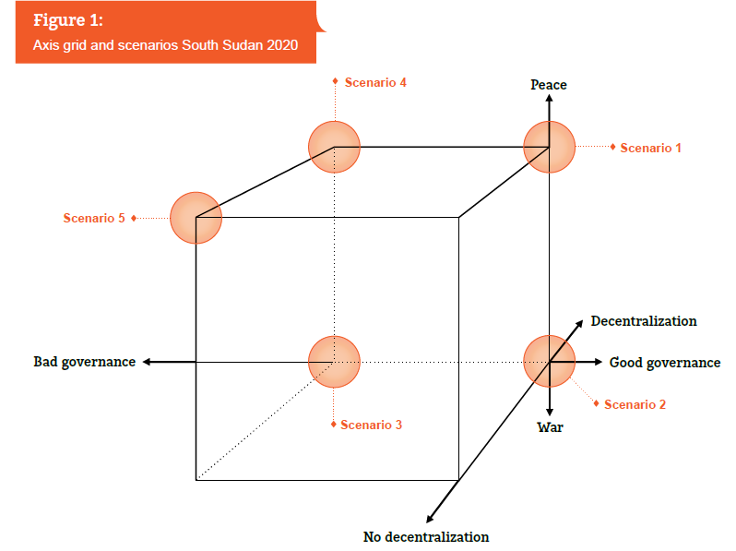

Slide 57
SCÉNÁŘE
United in diversity: The 2015 peace agreement holds and the peace proces leads to a further decentralised federal system and better guarantees for good governance. The organisation of free and fair elections is one of the first steps
in a long and difficult process towards sustainable peace.
Divided leadership: After the opposition rejects the election results, its forces occupy part of the country, effectively splitting the country in two. The war stabilises along a frontline and consequently some of the improvements that had been made in good governance and development are maintained.
Fragmentation: After the peace agreement breaks down, slowly the government collapses and opposition groups fragment. South Sudan lacks any form of national governance system. Politics is local and about the highest price: life and security.
21 Kingdoms: After a bloody victory of the Sudan People’s Liberation Movement in Opposition (SPLM-IO), South Sudan is divided into 21 states based on ethnic power divisions. Some states do reasonably well, while others face ethnic conflicts and autocracy.
Dictatorship: With the SPLM-IO reduced to a low-level insurgency, the Sudan People’s Liberation Movement in Government (SPLM-IG) embraces anyone willing to return back to the party. The new 28 states do not lead to further
decentralisation as the SPLM-IG leadership reduces the political space for any remaining opposition and dissent.

Slide 58



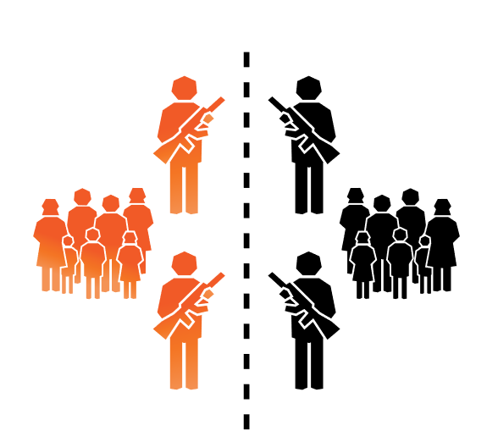

FRAGMENTED
21 KINGDOMS
UNITED IN DIVERSITY
DICTATORSHIP
DIVIDED LEADERSHIP

Slide 59
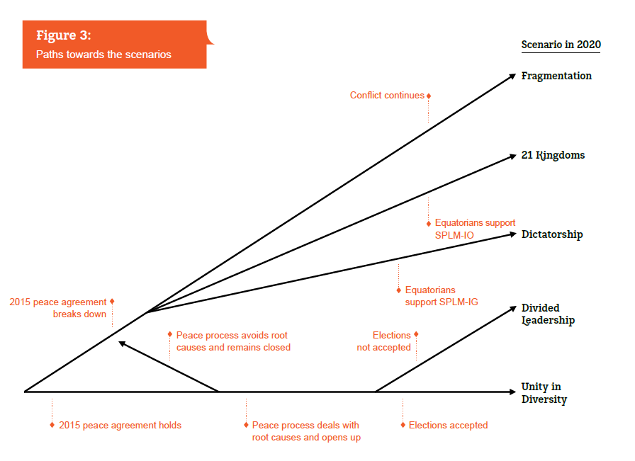

Slide 60
POLICY IMPLICATIONS
Policy implications to reach the most positive scenario: (1) actively guarantee the peace agreement; (2) end foreign military assistance; (3) continue mediation; (4) set conditions to keep the peace process on track; (5) support development and governance to ensure a peace dividend; (6) support local peace building initiatives to prevent local tensions from sparking conflicts on a national level; (7) ddemand and support multiparty democratisation, opening political space, good governance, rule of law and human rights, including beyond the transitional period; and (8) build civil society capacity.
Policy implications to be best prepared for the worst: (1) start contingency-planning regarding: (a) humanitarian aid and assistance to internally displaced persons (IDPs) and refugees; (b) defending Protection of Civilians (POC) sites under attack; (c) humanitarian military intervention; and (d) potentially even a trusteeship. A truly forward-looking strategy of the international community and (inter)national civil society would invest in local peace building organisations and initiatives, as particularly in the Fragmentation scenario there will be a need for bottom-up processes!

